Slide 1
Chile
Parte 2
eCUADOR
Colombia
RaúlTM
2015
A v a n c e M a n u a l

Slide 2
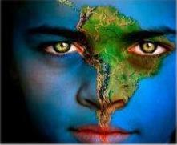


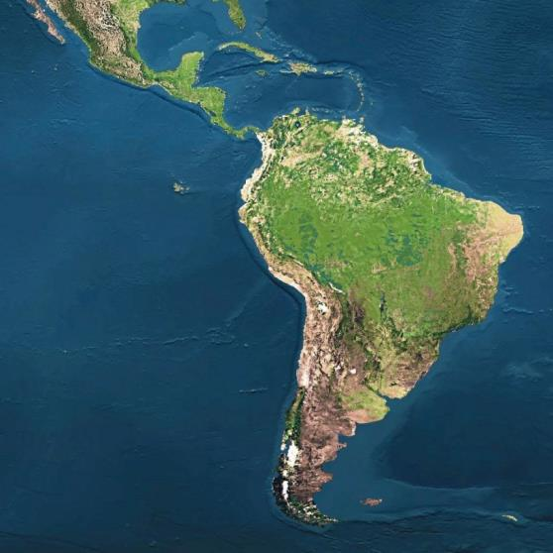
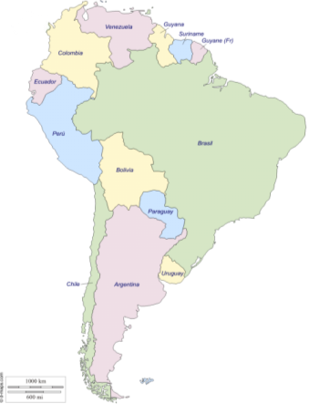
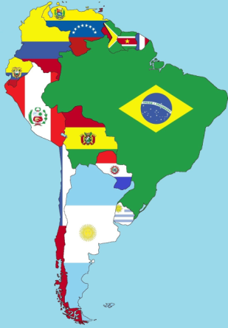

América del Sur
La presentación es por orden alfabético
Colombia
Ecuador
RaúlTM
Chile

Slide 3

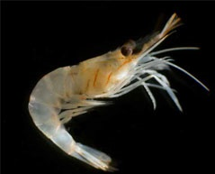
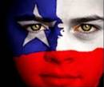
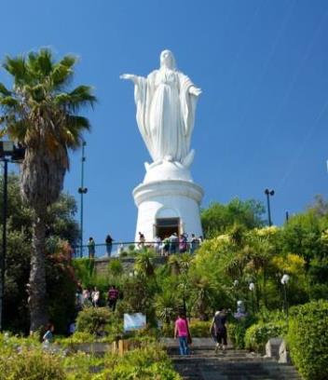
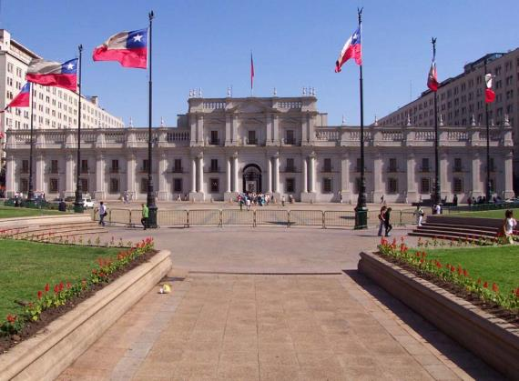
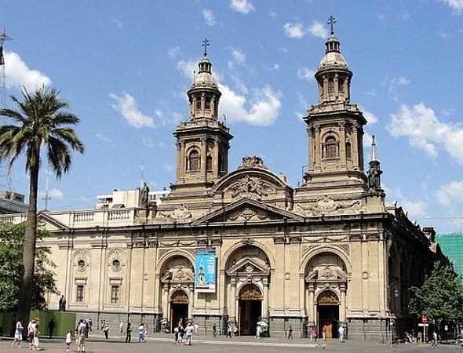
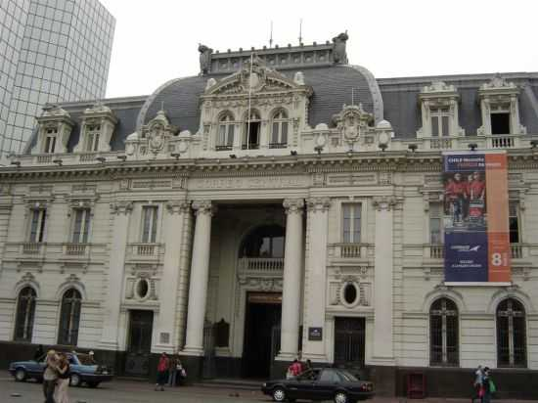
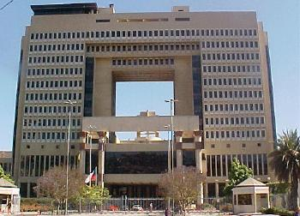
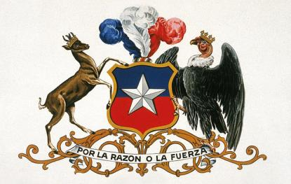
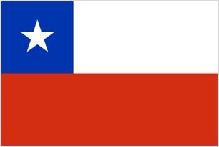
Chile
Capital: Santiago
Habitantes (2013): 17.619.708
Camarón
Idioma: Español
Extensión: 756.102 km²
Escudo Nacional
Bandera Nacional
Cerro San Cristóbal
Sede Presidencial
Congreso
Catedral
Correo Central
RaúlTM

Slide 4
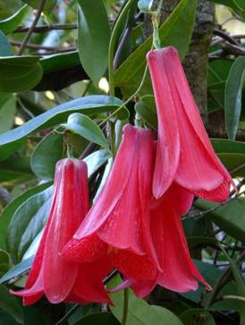
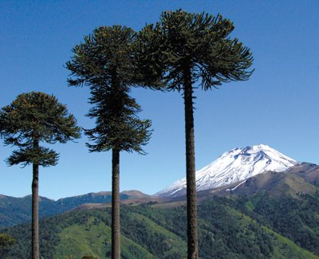
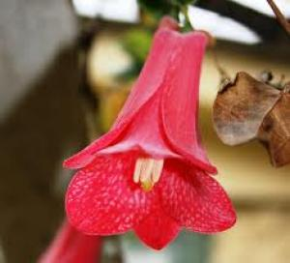
Araucaria o Pehuén (Araucaria araucana)
monumento natural desde el 26 de abril de 1976
Árbol Nacional
Flor Nacional
Copihue - (Lapageria rosea)
Su nombre proviene del vocablo mapuche “kopiwe”, que significa “estar boca abajo”.
Flor nacional desde el 24 de febrero de 1977
RaúlTM

Slide 5
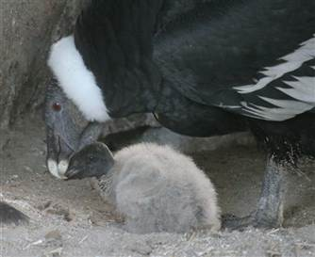
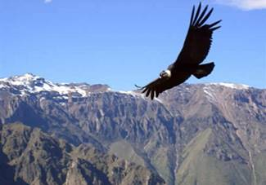
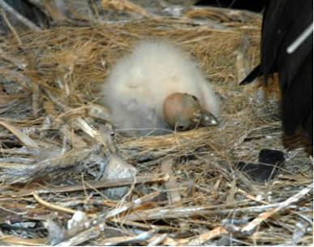
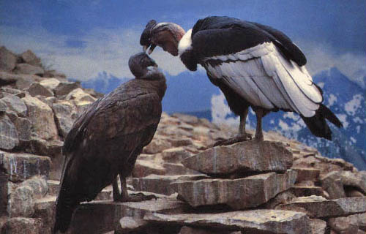
Ave Nacional
Su plumaje es negro y tiene una corona blanca alrededor del cuello. De cabeza calva, piel rojiza y con una cresta que cubre desde el nivel de sus ojos a la parte superior de su cráneo, esta ave habita en la Cordillera de los Andes en todo el continente Sudamericano y constituye un símbolo importante para
varios países latinoamericanos.
Cóndor - (Vultur gryphus)
RaúlTM

Slide 6
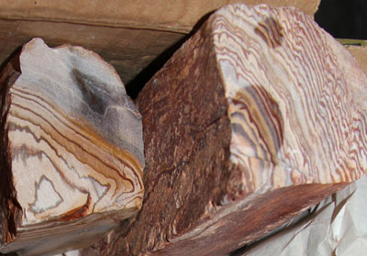
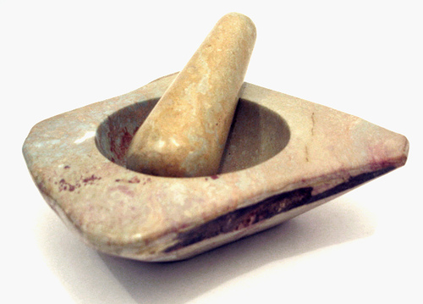
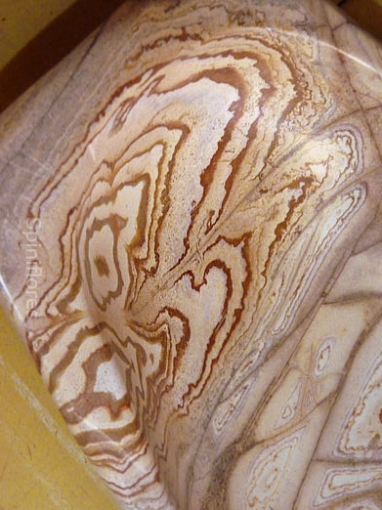
Piedra Nacional
Combarbalita
Es una roca ornamental semipreciosa, producida por una alteración de materiales de origen volcánico ocurrida hace alrededor de 80 millones de años.
El 22 de noviembre de 1993, mediante el decreto 252 del Ministerio de Minería, ha sido declarada la piedra oficial de Chile.
RaúlTM

Slide 7
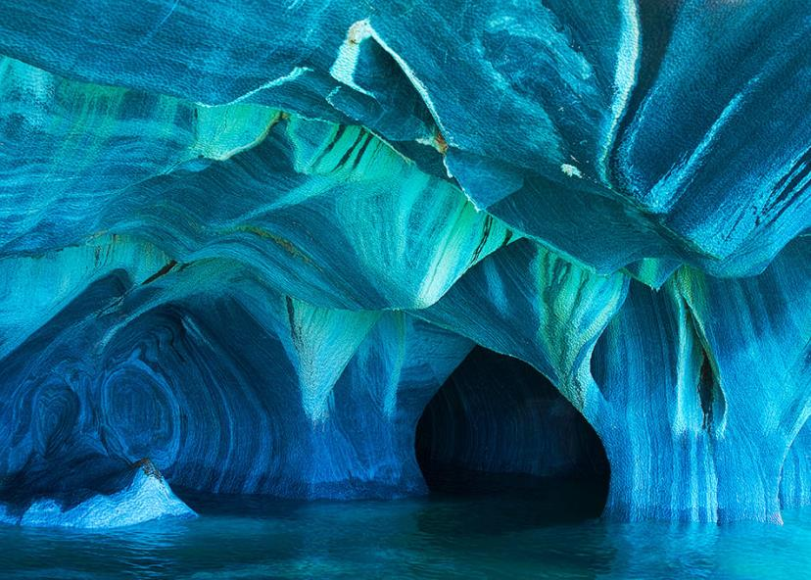
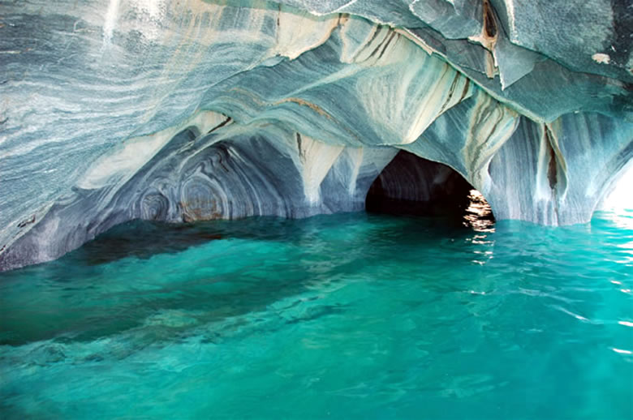
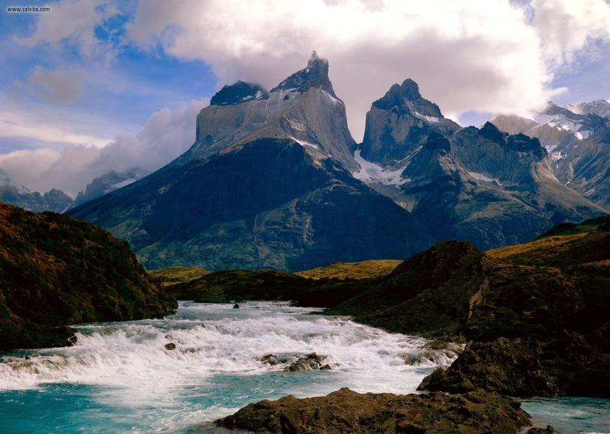
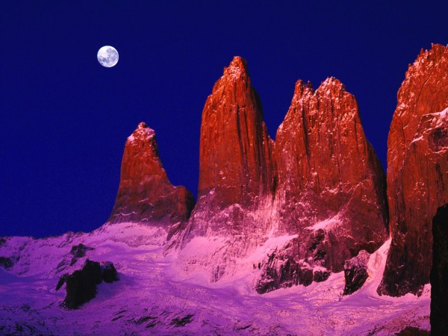
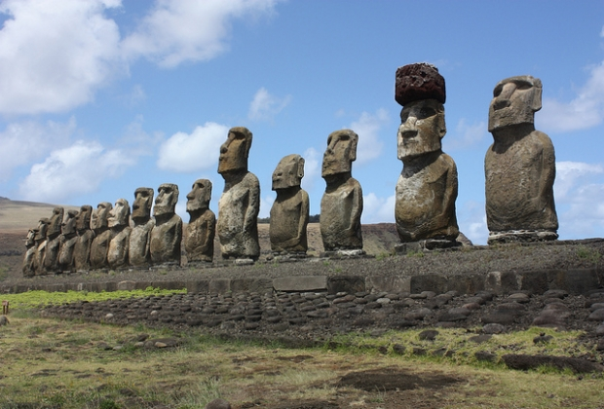
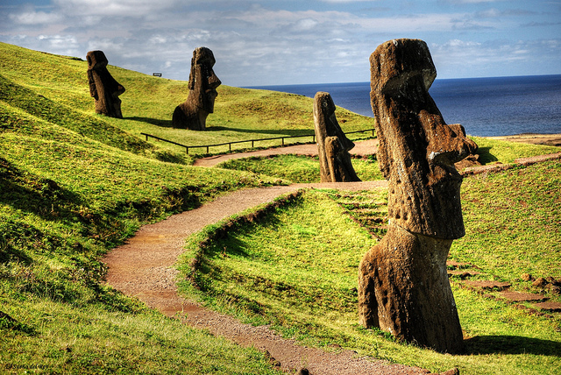
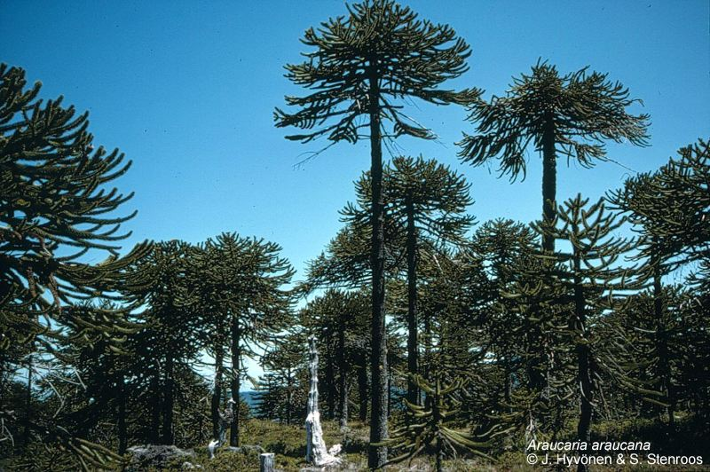
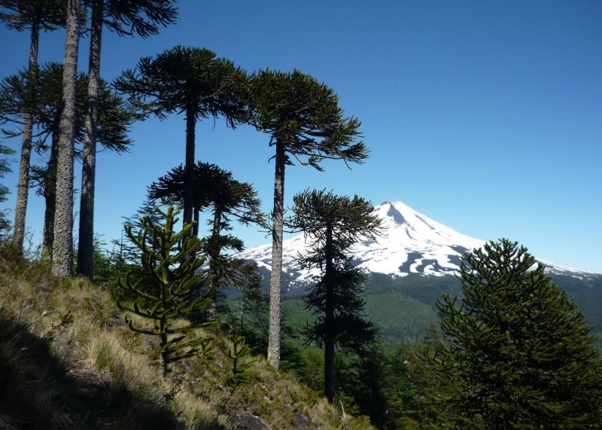
Maravillas Naturales
Isla de Pascua
Cuevas de mármol
Bosque de Araucaria
Torres del Paine
Es una formación mineral de carbonato de calcio, en las costas del lago General Carrera, Chile. A lo largo de los años, las aguas del lago han erosionado los escarpes costeros, creando estas formaciones, las cuales cuando el lago se encuentra en un nivel bajo, se pueden recorrer interiormente en pequeñas embarcaciones. Consiste en unos cuantos islotes ubicados a escasos metros de la orilla del lago, que reciben los nombres de Catedral de Mármol, Capilla de Mármol y Caverna de Mármol.
Es una isla ubicada en la Polinesia, en medio del océano Pacífico a 3700 km de Caldera. Tiene una superficie de 163,6 km², lo que la convierte en la mayor de las islas del Chile insular, y una población de 5035 habitantes. Isla de una singular belleza natural y su misteriosa cultura ancestral de la etnia “rapanui”, cuyo más notable vestigio corresponde a enormes estatuas conocidas como moái. La UNESCO declaró este parque como patrimonio de la humanidad en 1995.
Araucaria araucana (comúnmente llamado la araucaria , árbol cola de mono, pino chileno, o pehuén ) es un árbol de hoja perenne árbol que crece hasta 40 m de altura, con un 2 m de diámetro en el tronco. El árbol es nativo del centro y sur de Chile y el oeste de Argentina . Es la especie más resistentes de las coníferas género Araucaria. Debido a la gran edad de esta especie, que se describe a veces como un fósil viviente .
Es un parque nacional que abarca montañas, glaciares, lagos y ríos en el sur de Chile Patagonia y 2.422 Km2 de extensión, con una altura de 2.850 m sobre el nivel del mar.
La Cordillera del Paine es la pieza central del parque. Se encuentra en una zona de transición entre los bosques subpolares magallánicos y las estepas patagónicas .
RaúlTM

Slide 8
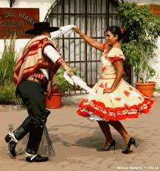
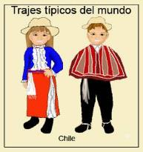
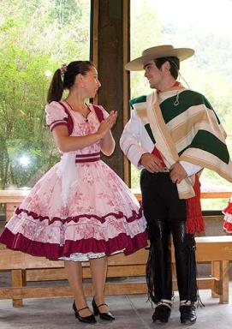
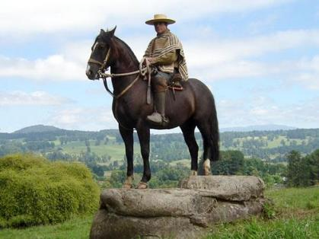
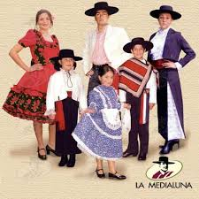
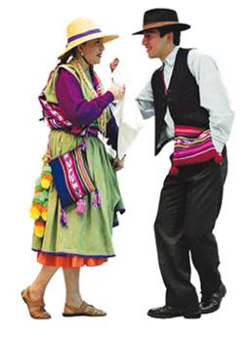
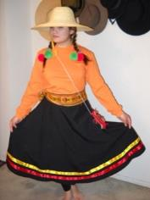
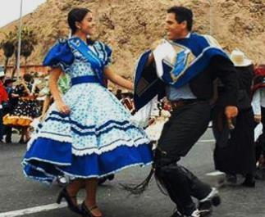
Vestimenta tradicional
RaúlTM

Slide 9
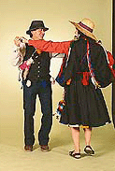
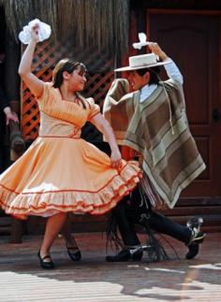
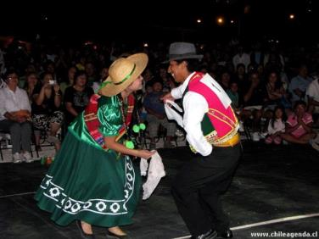
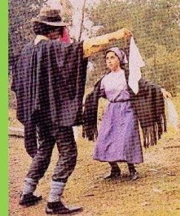
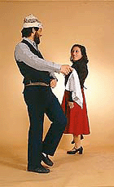
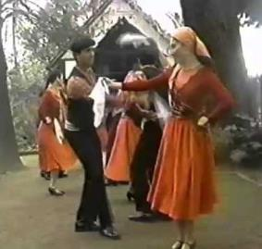
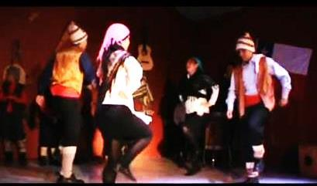
Bailes tradicionales
El Cachimbo
El Pavo
El Trote
La Cueca
Cueca de Chiloé
La Trastrasera
RaúlTM
La pericona

Slide 10



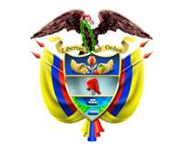
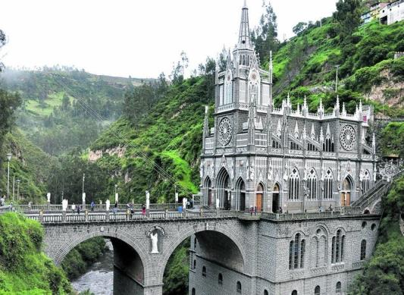
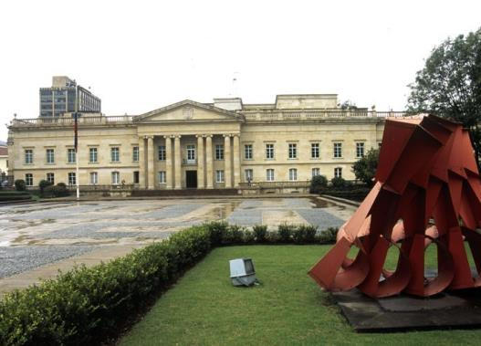
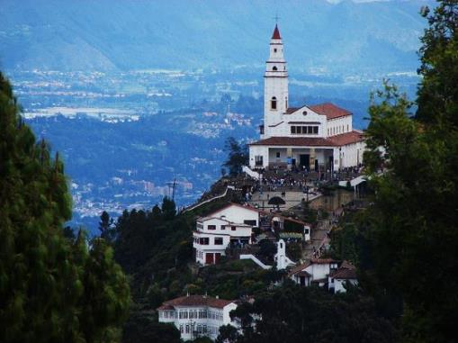


Colombia
Capital: Bogotá
Habitantes (2013): 48.321.405
Café
Idioma: Español
Extensión: 1.141.748 km²
Escudo Nacional
Bandera Nacional
Santuario de Monserrate
Sede Presidencial
Virgen de Las Lajas
Puente de Boyacá
RaúlTM

Slide 11


Palma de cera del Quindio (Ceroxylon quindiuense)
Es una palma nativa de los valles altos andinos del departamento del Quindio en el eje cafetero colombiano. Crece hasta 60 m (excepcionalmente 80 m) de altura, y es la más grande monocotiledónea del mundo.
Árbol Nacional
Flor Nacional
Orquídea Cattleya (Cattleya trianae)
Es una planta epífita de hojas carnosas, originaria principalmente de Colombia.
RaúlTM

Slide 12



Ave Nacional
El cóndor andino fue adoptado como ave nacional de Bolivia, Chile, Ecuador y Colombia. Esta ave de presa habita la cordillera de los Andes y zonas aledañas, y llega a vivir unos 50 años. Anida en zonas rocosas inaccesibles, por encima de los 1,000 metros de altura, y su tasa reproductiva es baja, ya que suele poner un huevo cada dos años, aproximadamente.
Cóndor - (Vultur gryphus)
RaúlTM

Slide 13



Piedra Nacional
Esmeralada
Es un silicato de berilio y aluminio con cromo con fórmula química Be3Al2(SiO3)6.
Nombre de origen Persa que significa verde. Proviene del “sanscrito” que significa “la cosa mas verde”.
Las esmeraldas colombianas son las más hermosas y valoradas del mundo.
La belleza única de la esmeralda de Colombia está en su color debido a la presencia de partículas de cromo en el berilo. Las pequeñas inclusiones trifásicas ayudan a los gemólogos extranjeros a identificar las esmeraldas que provienen del territorio colombiano.
La pureza, la brillantez y la transparencia de estas piedras preciosas,
son las características más importantes para su valoración.
RaúlTM

Slide 14










Maravillas Naturales
Parque Nacional
Los Estoraques
Desierto de la Tatacoa
Parque Nacional Tayrona
Río Caño Cristales
Es uno de los escenarios naturales más atractivos de Colombia que ocupa 330 km². El Desierto de la Tatacoa tiene dos colores característicos: ocre en el sector del Cuzco y gris en la zona de Los Hoyos.
La Tatacoa o el Valle de las Tristezas, como la llamó en 1538 el conquistador Jiménez de Quesada, por el deterioro que notó en su territorio, no es justamente un desierto, sino un bosque seco tropical.
Es un río de Colombia, totalmente cristalino, que está ubicado en la sierra de la Macarena. El Caño Cristales no alcanza los 100 km de longitud ni sobrepasa los 20 m de ancho. Es una sucesión de rápidos, cascadas, correones y pocetas. Amarillo, azul, verde, negro y rojo, son sus cinco colores maravillosos, que se explican por la presencia de algas de diferentes colores que hacen de este río una maravilla visual.
Es un hábitat de 15.000 hectáreas (3.000 son marinas), con una gran cantidad de especies que se distribuyen en regiones con diferentes pisos térmicos que van desde el nivel del mar hasta alturas de 900 m. Este Parque se caracteriza por su paisaje tropical, formaciones coralinas, blancas playas, litoral rocoso, manglares y lagunas. Se encuentran
ruinas arqueológicas que denotan la existencia de asentamientos humanos precolombinos de la tribu Tayrona.
El Área Natural Única Los Estoraques es una de la más pequeñas áreas protegidas en Colombia, abarcando
tan solo 6 km² de superficie. Considerada única en su tipo por sus bellos paisajes quebradizos y erosionados,
el área se encuentra ubicada una altura que va entre 1450 y 2100 m sobre el nivel del mar, en plena
Cordillera Oriental de la región andina.
RaúlTM
http://www.taringa.net/posts/imagenes/13693013/Top-10-Maravillas-Naturales-de-Colombia.html

Slide 15








Vestimenta tradicional
Región
Antioquía
Región Llanera
Región Caribe
Región Andina
RaúlTM

Slide 16






Bailes tradicionales
Colombia Bambuco
Porro y Fandango
Bambuco
Cumbia
El Mapalé
El torbellino
La Guabina
RaúlTM
n: Abozao, Andarele, Bambazú, Bonifacia, Buluca, Bunde,Caderona, Currulao, Guayabita, Jota Careada, Jota Redonda, Manteca, Mazurka, Moña, Paula, Pilón, Pizón, Punto, Pasillo negro. Todas estas son tambien interpretadas por el Grupo de danzas colombianas Jocaycu

Slide 17








ECUADOR
Capital: Quito
Habitantes (2013): 15.737.878
Banana
Idioma: Español
Extensión: 283.560 km²
Escudo Nacional
Bandera Nacional
Sede Presidencial
Monumento a la Independencia
Línea del Ecuador terrestre
Monumento a los Libertadores
RaúlTM

Slide 18



Quina o Cascarilla - (Cinchona officinalis)
Es una planta medicinal, una de las varias especies de Cinchona utilizadas para la producción de quinina, que es un agente contra la fiebre. Es especialmente útil en la prevención y tratamiento de la malaria.
Árbol Nacional
Flor Nacional
Rosa (Rosa sp)
Estas rosas tienen profundos tallos verdes que son largos y rectos. Esto las hace especialmente apropiadas para su exhibición en jarrones altos. El país es reconocido como el país de las rosas, cuna de ellas y valorado por la calidad y belleza de las misma.
RaúlTM

Slide 19





Ave Nacional
El cóndor andino fue adoptado como ave nacional por Ecuador en 1958.
Esta ave de presa habita la cordillera de los Andes y zonas aledañas, y llega a vivir unos 50 años. Anida en zonas rocosas inaccesibles, por encima de los 1,000 metros de altura, y su tasa reproductiva es baja, ya que suele poner
un huevo cada dos años, aproximadamente.
Cóndor - (Vultur gryphus)
RaúlTM

Slide 20




Piedra Nacional
Cuarzo transparente
Jaspe
Obsidiana nevada
Ópalo
En Ecuador existen muchas variedad de piedras opacas, y casi no hay piedras transparentes a excepción del cuarzo. Estas piedras son muy utilizadas en joyería, hay 4 colores de obsidiana: negra, café con negro, transparente y verde; rodonita, serpentina, ecuadorita, ópalo, jaspe.
La piedra preciosa más rara en Ecuador posiblemente es el ópalo; además es difícil tallarlo porque en su estructura interna existe una gran cantidad de minúsculas esferas de agua. Como se utiliza una fuente de calor para trabajar la piedra, el agua se evapora y la piedra se resquebraja. En cambio, las más costosas son la rodonita y la obsidiana. Sin embargo, el costo de las piedras también está relacionado con su tallado, y también con la joya en donde irá encastrada.
RaúlTM

Slide 21













http://101lugaresincreibles.com/2010/12/maravillas-naturales-sudamerica.html
Maravillas Naturales
Volcán Cotopaxi
Volcán Chimborazo
Laguna volcánica
Quilotoa
Islas Galápagos
El Chimborazo es el volcán y montaña más alta de Ecuador, 6.268m y el punto más alejado del centro de la Tierra, es decir el punto más cercano al espacio exterior, razón por la cual es llamado como «el punto más cercano al Sol», debido a que el diámetro terrestre en la latitud ecuatorial es mayor que en la latitud del Everest (aproximadamente 28º al norte). Su última erupción conocida se cree que se produjo alrededor del 550 DC. Medido desde el centro de la tierra, es la montaña más alta del planeta superando en dos kilómetros la altura del Everest.
Cotopaxi es un volcán de Ecuador. ubicado en el Cantón Latacunga. Con una elevación de 5.897 msnm es el segundo de más altura del país (siendo precedido por el Chimborazo) y uno de los volcanes activos más altos del mundo (el volcán activo más alto es el Ojos del Salado en la frontera entre Chile y Argentina). Las últimas erupciones registradas fueron en 1877 y 1904, y tuvo alguna actividad en 1942. Actualmente se registran incrementos en su actividad volcánica desde el año 2003; siendo este el año con mayor actividad reportada.
El Quilotoa es una caldera rellena de agua, a 3.914 m sobre le nivel del mar, así como el volcán más occidental de los Andes ecuatorianos. La caldera de 3 kilómetros de ancho se formó por el colapso de este volcán de dacita seguido por una erupción hace aproximadamente 800 años.
El color de la laguna es verde esmeralda.
Ubicadas a 972 km de la costa de Ecuador. Está conformado por 13 islas grandes con una superficie mayor a 10 km², 6 islas medianas con una superficie de 1 km² a 10 km² y otros 215 islotes de tamaño pequeño, además de promontorios rocosos de pocos metros cuadrados, distribuidas alrededor de la línea del ecuador terrestre.
Las islas fueron declaradas Patrimonio de la Humanidad en 1978 por la Unesco
RaúlTM

Slide 22








Vestimenta tradicional
RaúlTM

Slide 23






Bailes tradicionales
Marimba
Cununo
Sanjuanito
Guazá
RaúlTM
Pasacalle

Slide 24
Música:
Chile…………….. Tierra adentro – Bordemar (Cueca)
Colombia…….…A Calerito - Hermanos Garzón Duarte (Bambuco)
Ecuador………...El Ponchito - Manta (San Juanito)
Imágenes:
de Internet
Fin
Parte 2
RaúlTM

Slide 25







¿Te ha gustado?
Puedes ver más entrando
Aquí
Además puedes recibir powerpoints en tu correo electrónico suscribiéndote aquí:

